Slide 1
Государственное бюджетное профессиональное образовательное учреждение города Москвы «Политехнический колледж им. Н.Н. Годовикова» (ГБПОУ ПК им. Н.Н. Годовикова) Дипломный проект на тему: «разработка арифметического устройства и блока устройства управления вычислительного устройства для команды ускоренного умножения чисел с фиксированной запятой методом Лемана разработанные на ПЛИС».
Автор: Порядин Александр
Группа 4К-7

Slide 2
В данной дипломном проекте разработано микропрограммное устройство управления вычислительного устройства для команды ускоренного умножения чисел с фиксированной запятой методом Лемана и его реализация на ПЛИС.
Актуальность данной темы определяется необходимостью наличия навыков по разработке устройств данного типа у специалистов компьютерного направления.
Целью Целью дипломного проекта является разработка микропрограммного устройства управления вычислительного устройства для команды ускоренного умножения чисел с фиксированной запятой методом Лемана и его реализация на ПЛИС.

Slide 3
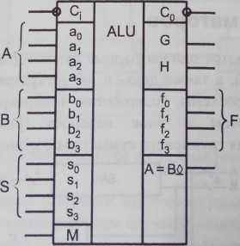
Аппаратные составляющие вычислительного устройства
Вычислительное устройство состоит из арифметико-логического устройства и блока устройства управления (БУУ).
Арифметико-логические устройства, или сокращенно АЛУ (ALU, Arithmetic-Logic Unit), выполняют над словами ряд действий. Основой АЛУ служит сумматор, схема которого дополнена логикой, расширяющей функциональные возможности АЛУ и обеспечивающей его переход с одной операции на другую.

Slide 4
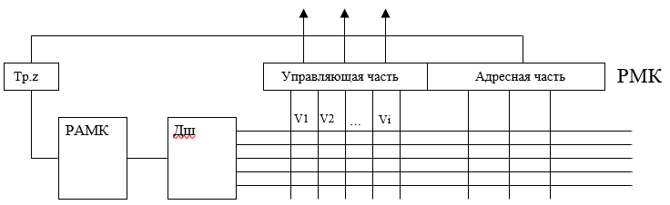
Аппаратные составляющие вычислительного устройства
Устройство управления(УУ) служит для выработки последовательности управляющих сигналов, под воздействием которых выполняются микрооперации. В зависимости от способа выработки управляющего сигнала различают 2 основных подхода к построению УУ:
микропрограммная реализация УУ;
аппаратная реализация УУ (схемная реализация или УУ с жёсткой логикой).

Slide 5
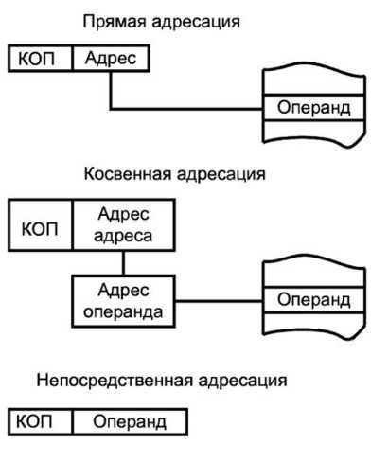
Адресные пространства, способы адресации, форматы команд
Совокупность адресов, которые могут быть использованы процессором, образует адресное пространство МПС.
В МПС применяют несколько способов формирования адресов. Для систем с простыми процессорами характерны способы адресации, рассмотренные на рисунке:

Slide 6
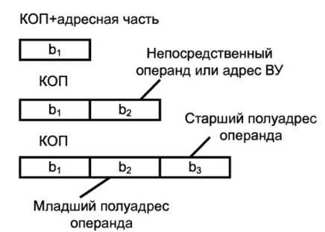
Адресные пространства, способы адресации, форматы команд
Команда может быть однобайтной, двухбайтной или трехбайтной.

Slide 7
Неисправности операционной системы
Наиболее часто встречающихся следующие причины сбоев при загрузке ОС Windows:
повреждение или удаление важных системных файлов, например, файлов системного реестра, ntoskrnl.exe, ntde-tect.com, hal.dll, boot.ini;
установка несовместимых или неисправных служб или драйверов;
повреждение или удаление необходимых для системы служб или драйверов;
физическое повреждение или разрушение диска;
повреждение файловой системы, в том числе нарушение структуры каталогов, главной загрузочной записи (MBR) и загрузочного сектора;
появление неверных данных в системном реестре;
неверно установленные или слишком ограниченные права доступа к папке \%systemroot%.

Slide 8
Программируемая логическая интегральная схема
Программируемая логическая интегральная схема (ПЛИС) – электронный компонент, используемый для создания цифровых интегральных схем. В отличие от обычных цифровых микросхем, логика работы ПЛИС не определяется при изготовлении, а задаётся посредством программирования (проектирования). Для программирования используются программатор и IDE (отладочная среда), позволяющие задать желаемую структуру цифрового устройства в виде принципиальной электрической схемы или программы на специальных языках описания аппаратуры: SystemVerilog, Verilog, VHDL, AHDL и др.
PAL (programmable array logic) – программируемый массив (матрица) логики.
GAL (generic array logic) – это ПЛИС, имеющие программируемую матрицу «И» и фиксированную матрицу «ИЛИ».
CPLD (complex programmable logic device – сложные программируемые логические устройства) содержат относительно крупные программируемые логические блоки — макроячейки, соединённые с внешними выводами и внутренними шинами.
FPGA (field-programmable gate array) содержат блоки умножения-суммирования, которые широко применяются при обработке сигналов (DSP − digital signal processing), а также логические элементы (как правило, на базе таблиц перекодировки – таблиц истинности) и их блоки коммутации.

Slide 9
Программируемая логическая интегральная схема
ПЛИС имеет широкое применение при построении различных по сложности и по возможностям цифровых устройств, например:
устройств с большим количеством портов ввода-вывода;
устройств, выполняющих цифровую обработку сигнала;
цифровой видео- аудиоаппаратуры;
устройств, выполняющих передачу данных на высокой скорости;
устройств, выполняющих криптографические операции, систем защиты информации;
устройств, предназначенных для проектирования и прототипирования интегральных схем специального назначения (ASIC);
устройств, выполняющих роль (коммутаторов) между системами с различной логикой и напряжением питания;
реализаций нейрочипов;
устройств, выполняющих моделирование квантовых вычислений.

Slide 10
ПЛИС FPGA
FPGA (Field Programmable Gate Arrays) – программируемые пользователем вентильные матрицы – наиболее обширный класс программируемых схем, обладающих максимальными функциональными возможностями. На их основе созданы системы на программируемом кристалле СнПК (SoPC, Systems on Programmable Chip). [4]
С учетом архитектурных особенностей и областей применения выделим следующие подклассы FPGA и систем на их основе:
FPGA невысокой и средней сложности;
FPGA высокой сложности и системы на кристалле;
микроконтроллерные программируемые системы.
В разработке FPGA участвуют десятки фирм, ведущие среди них – Xilinx (пионер в создании FPGA), Intel (Altera). Microsemi (Actel), Atmel, Lattice Semiconductor, Cypress Semiconductor и др. Этими фирмами выпускаются семейства FPGA, которые по мере освоения новых технологических процессов (с интервалом в год-два) подвергаются модификациям и образуют серии, состоящие из родственных семейств.

Slide 11
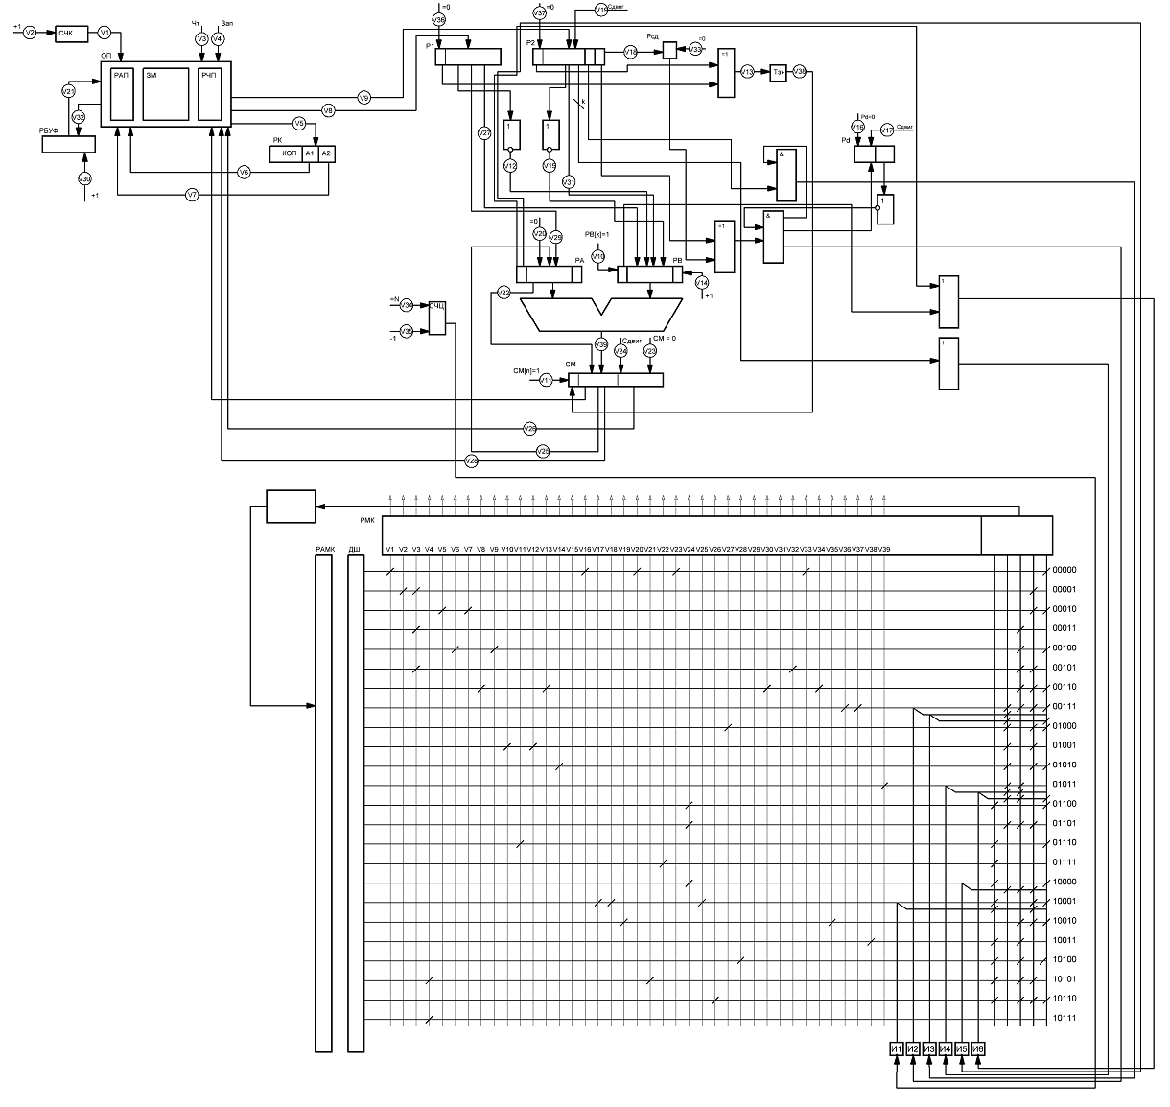
Структурная схема

Slide 12
Блок-схема алгоритма вычислительного устройства

Slide 13
Список микрокоманд вычислительного устройства
Микрокоманда | Управляющий сигнал | Следующая микрокоманда
0 | V1 V16 V20 V23 V33 | 1
1 | V2 V3 | 2
2 | V5 V7 | 3
3 | V3 | 4
4 | V6 V9 | 5
5 | V3 V32 | 6
6 | V8 V13 V30 V34 | 7
7 | V36 V37 | 15 или 8 или 9
8 | V27 | 11
9 | V10 V12 | 10
10 | V14 | 11
11 | V39 | 12 или 13
12 | V24 | 17
13 | V24 | 14
14 | V11 | 17
15 | V22 | 16
16 | V24 | 17 или 14
17 | V17 V18 V25 | 18 или 19
18 | V19 V35 | 7
19 | V38 | 20
20 | V28 | 21
21 | V5 V21 | 22
22 | V26 | 23
23 | V5 | 0

Slide 14
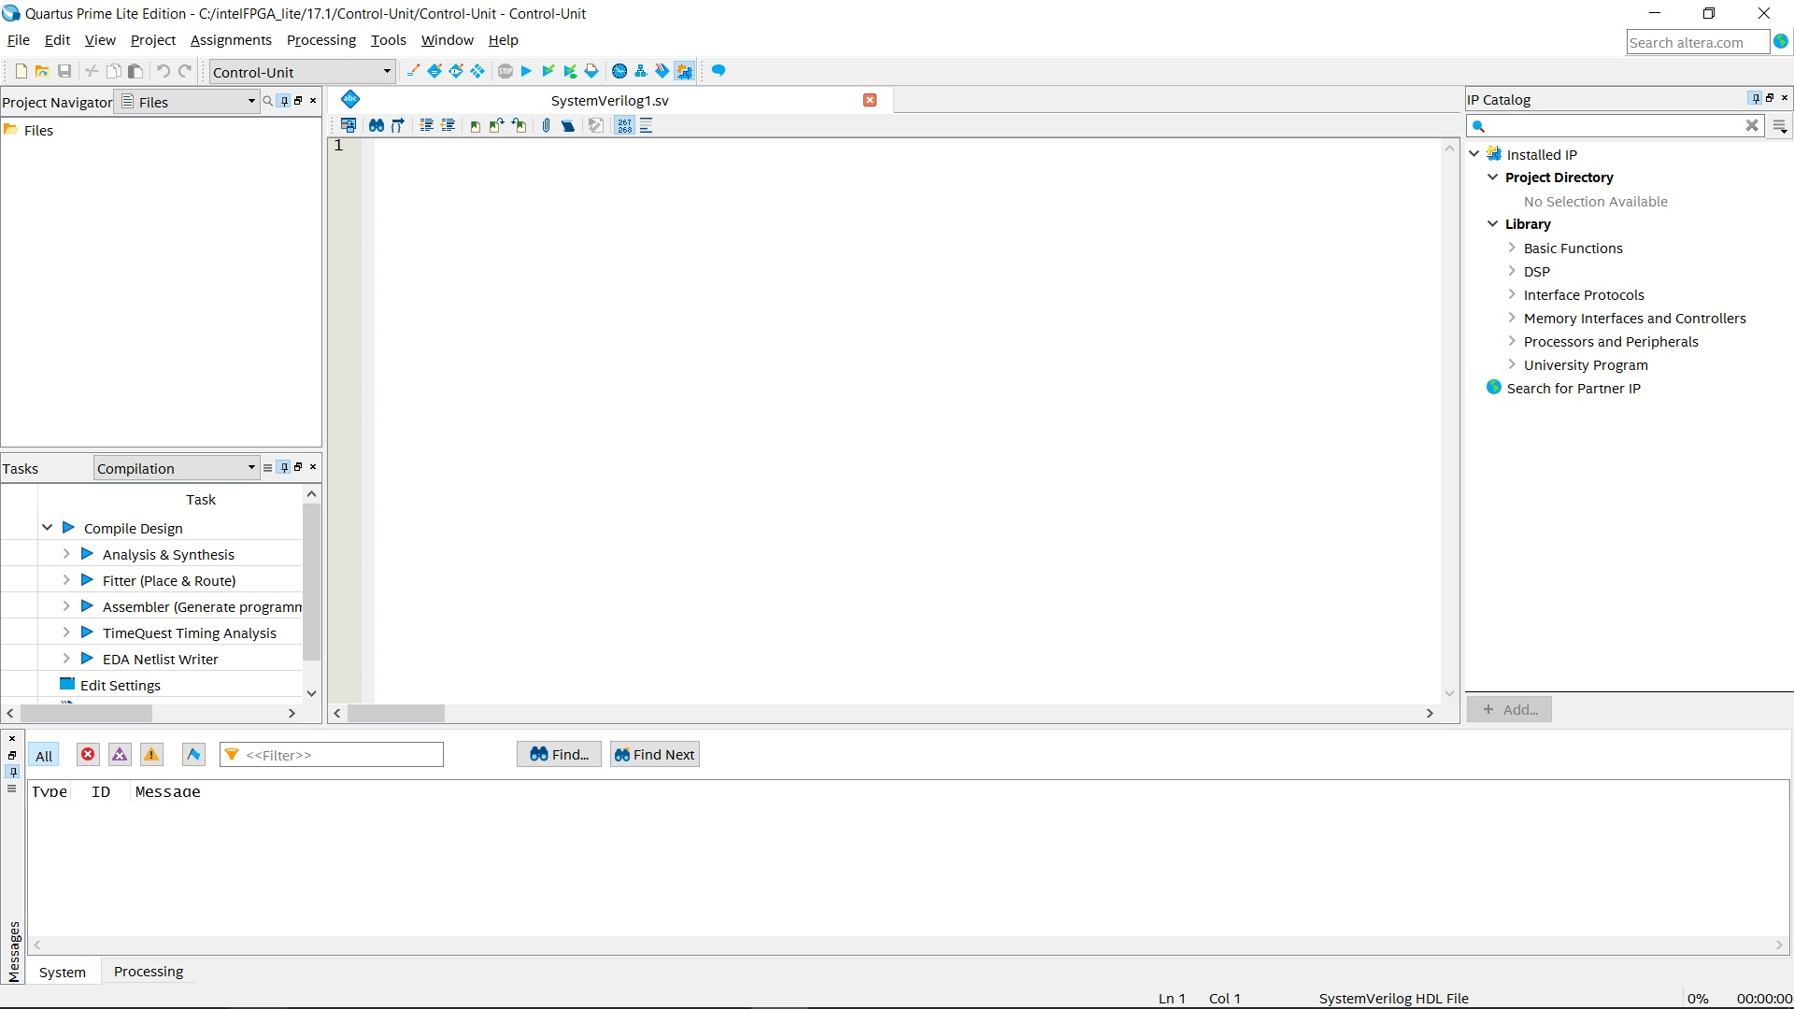
Написание кода программы
Для написания кода используется программа Quartus Prime 17.1 Lite Edition.

Slide 16
Заключение
В рамках данного дипломного проекта все поставленные цели и задачи дипломного проекта были выполнены в полном объёме. Разработано микропрограммное устройство управления вычислительного устройства для команды ускоренного умножения чисел с фиксированной запятой методом Лемана и его реализация на ПЛИС. В процессе разработки были определены и проанализированные исходные данные, разработан алгоритм решения поставленных перед вычислительным устройством. В ходе анализа алгоритма была предложена структурная схема разрабатываемого вычислительного устройства, определены его основные функциональные блоки. Реализована требуемая функциональность на языке SystemVerilog в виде синтезируемой логической модели. Полученная модель была успешно синтезирована в технологический базис целевой микросхемы ПЛИС Intel (Altera) DE2-115. В качестве дальнейшего развития темы дипломного проекта, можно разработать простой процессор.
Следует особо отметить, что разработанная синтезируемая логическая модель является технологически независимой от выбранной элементной базы и может быть синтезирована для размещения в любой микросхемt ПЛИС достаточной емкости и быстродействия или выполнена в виде заказной СБИС. Это позволяет в дальнейшем повысить быстродействие разработанного узла, минимизировать его энергопотреблении, увеличить стойкость к внешним воздействиям.
В Теоретической части было проанализировано следующее:
арифметико-логическое устройство, его структура и принцип его работы;
особенности микроприказов в микропрограммном устройстве управления;
блок устройства управления, его типы и способы реализации;
адресные пространства, способы адресации, форматы команд;
общие сведения о программируемых логических интегральных схемах (ПЛИС);
особенности класса программируемых схем – FPGA;
алгоритм ускоренного умножения, предложенный Леманом.
В практической части было разработано микропрограммное устройство управления вычислительного устройства для команды ускоренного умножения чисел с фиксированной запятой методом Лемана и его реализация на ПЛИС. Проведена отладка модели с помощью разработанной системы тестирования. В ходе отладки были устранены ошибки в коде модели и проверено ее соответствие исходным требованиям.

Slide 17
Спасибо за внимание!

